Slide 1
Windows Forms
Jakub Havel
Univerzita J. E. Purkyně
2O23

Slide 2
Obsah
Co to je WinForms?
Použití
Nástupce
WinForms vs WPF
Shrnutí

Slide 3
Co to je WinForms?
UI framework na tvorbu Windows desktopových aplikací
Poskytuje jeden z nejproduktivnějších způsobů vytváření desktopových aplikací

Slide 4
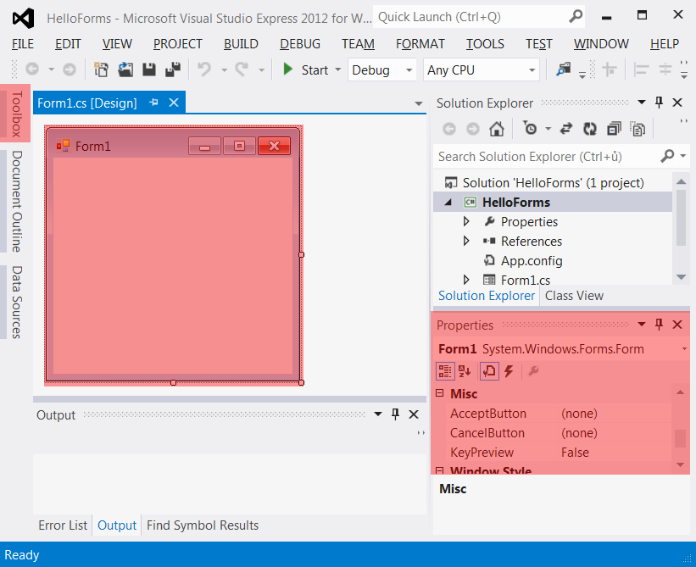
Použití
Designer (Grafický návrhář)
Toolbox (Panel nástrojů)
Properties (Vlastnosti)

Slide 5

Nástupce
Windows Presentation Foundation (WPF)
Modernější
Využívá značkovací jazyk XAML
Lepší oddělení logiky a výstupu
Rychlejší vykreslování
Možnost vytvářet responzivní design

Slide 6
WinForms vs WPF
WinForms
Starší
Pouze Windows aplikace
Jednoduché na používání
Problémy se škálováním
WPF
Modernější
Windows aplikace i web development
Komplexnější
Vector-based UI – lepší škálování

Slide 7
Závěr
WinForms je stále použitelné, ale již zastaralé
Není to ale špatné na osahání si základů UI
WPF je modernější, využitelnější, ale také o dost komplexnější
Kromě C# se člověk musí ještě naučit používat XAML

Slide 8
Zdroje
https://www.itnetwork.cz/csharp/winforms/c-sharp-tutorial-windows-forms-okenni-aplikace-uvod
https://www.itnetwork.cz/csharp/wpf/c-sharp-tutorial-wpf-uvod-a-prvni-formularova-aplikace
https://www.geeksforgeeks.org/difference-between-wpf-and-winforms/
https://www.educba.com/winforms-vs-wpf/

